Slide 1
Krijimi i pamjes së faqes
TIK 12 – Prof. Blerand Koshi

Slide 2
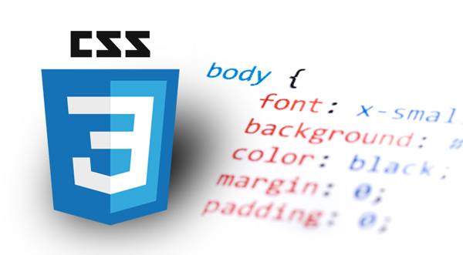
Krijimi i pamjes së faqes
CSS na mundëson krijimin e faqeve me paraqitje shumë më komplekse
psh mund të krijojmë efekte të kolonave, ku e kemi menynë në njërën anë e tjerat në anën tjetër
Krijimi i pamjes me një kolonë
paraqitja do të jetë e njëjtë në fillim

Slide 3
<!doctype html>
<html>
<head>
<title>Single Column</title>
<link rel="stylesheet" type="text/css" href="single.css">
</head>
<body>
<div id="container">
<div id="content">
<h2>Here's some content</h2>
<p>This is where a story would go</p>
<h2>Here's more content</h2>
<p>This is another story</p>
</div> <!-- end content -->
</div> <!-- end container -->
</body>
</html>

Slide 4
body {
font-family: arial,helvetica,sans-serif;
}
#container {
margin: 0 auto;
width: 600px;
background: #FFFFFF;
}
#content {
clear: left;
padding: 20px;
}

Slide 5
Krijimi i pamjes së faqes
Elementi <div> në këtë pamje po e luan rolin e kontenjerit
Në CSS fajllin kemi tri karakteristika të reja:
width: vendos gjërësinë e elementit ku përdoret, në rastin tonë 600px
margin: krijon hapësirë në pjesën e jashtme të elementit, si padding por komplementi i saj. "auto" do të thotë që shfletuesi do të vendos për vlerën
clear:left; asnjë element nuk mund të paraqitet në anën e majtë. Mund të japim vlera tjera si "both","none","right" dhe "inherit"

Slide 6
Shkurtesat për margin dhe padding
margin: 0px 50px 200px 300px;
zëvendëson:
margin-top: 0px;
margin-right: 50px;
margin-bottom: 200px;
margin-left: 300px;
margin: 0 auto;
vlera e parë është për top dhe bottom, e dyta për left dhe right
margin: 0px 50px 200px;
vlera e parë për top, e dyta left-right dhe e treta për bottom

Slide 7
Krijimi i pamjes me dy kolona
<!doctype html>
<html>
<head>
<title>Two Column</title>
<link rel="stylesheet" type="text/css" href="double.css">
</head>
<body>
<div id="container">
<di id="mainContainer">
<div id="content">
<h2>Here’s some content</h2>
<p>This is where a story would go</p>
<h2>Here’s more content</h2>
<p>This is another story</p>
</div> <!-- end content -->
<div id="sidebar">
<h3>Menu</h3>
<ul>
<li>Menu item 1</li>
<li>Menu item 2</li>
<li>Menu item 3</li>
</ul>
</div> <!-- end sidebar -->
</div> <!-- end mainContainer -->
</div> <!-- end container -->
</body>
</html>

Slide 8
#container {
margin: 0 auto;
width: 900px;
}
#mainContainer {
float: left;
width: 900px;
}
#content {
clear: left;
float: left;
width: 500px;
padding: 20px 0;
margin: 0 0 0 30px;
display: inline;
background-color: #CCCC00;
text-align:center;
}
#sidebar {
float: right;
width: 260px;
padding: 20px 0;
margin: 0 20px 0 0;
display: inline;
background-color: #CCCCCC;
}
#sidebar:hover,h2:hover{
background-color: #CC00CC;}

Slide 9
?
Pyetje

